Slide 1
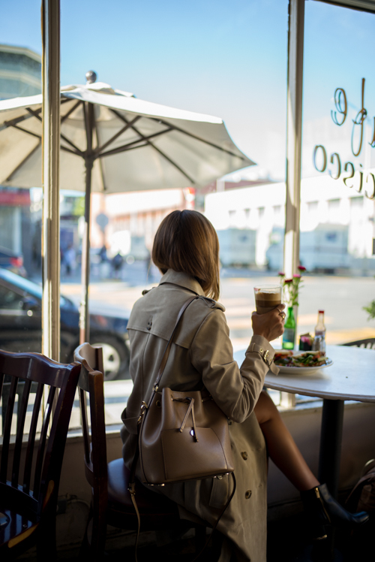
Coffee Break
Spend your time with interesting people

Slide 2


לכולם זה קורה. בדידות.
היא מגיעה לכולם.

Slide 3
"בני אדם עוצבו למטרות רבות.
בדידות אינה אחת מהמטרות האלו."
- מרק צ'רי

Slide 4





אז מה עושים ?
נכנסים לאפליקציה ויוצרים אירוע חדש
כל מי שברדיוס של 200 מטר מקבל התראה
מתקשרים אחד עם השני ו...

Slide 5




הולכים לארוחת צהריים קלילה !
יוצאים לריצת בוקר עם שותף מאתגר !
הולכים לבר לראות משחק עם אוהד שרוף כמוכם !
יוצאים לסרט שאף אחד לא רצה לראות אתכם !

Slide 6




או אולי פשוט...
נכנסים לאפליקציה ומסתכלים באירועים המופיעים ב-feed

Slide 7
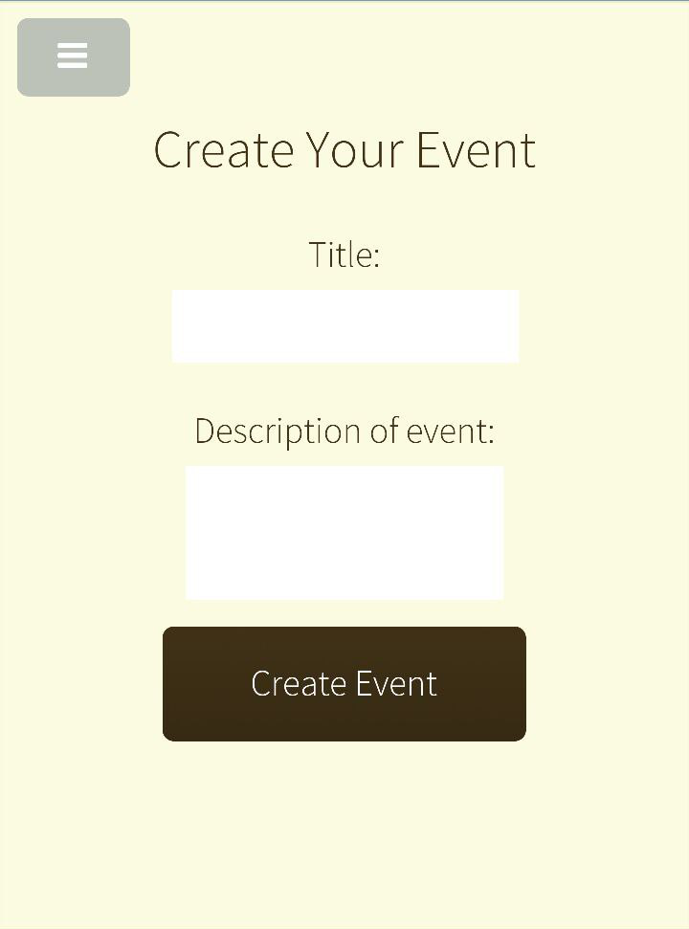
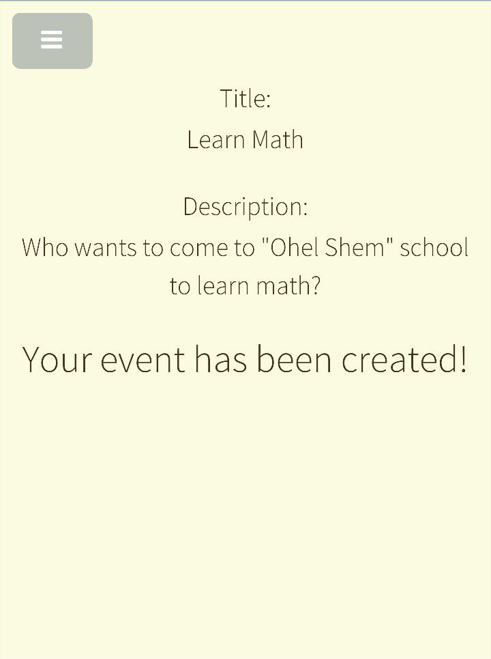
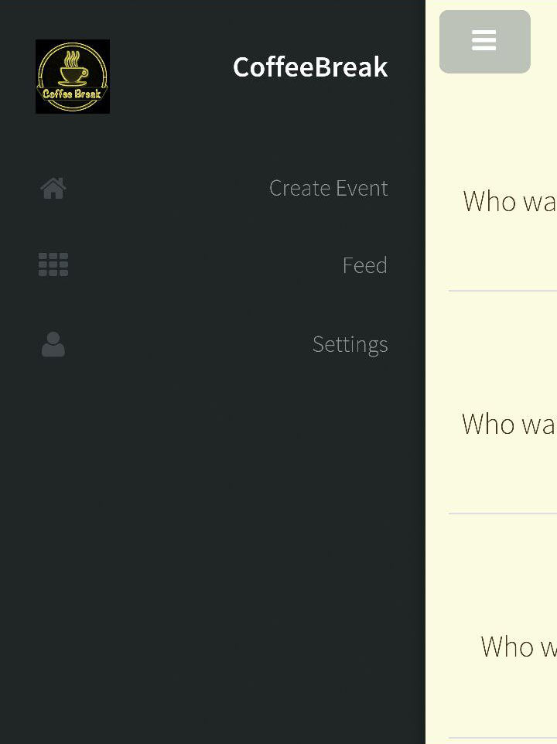
איך זה נראה ?

Slide 8
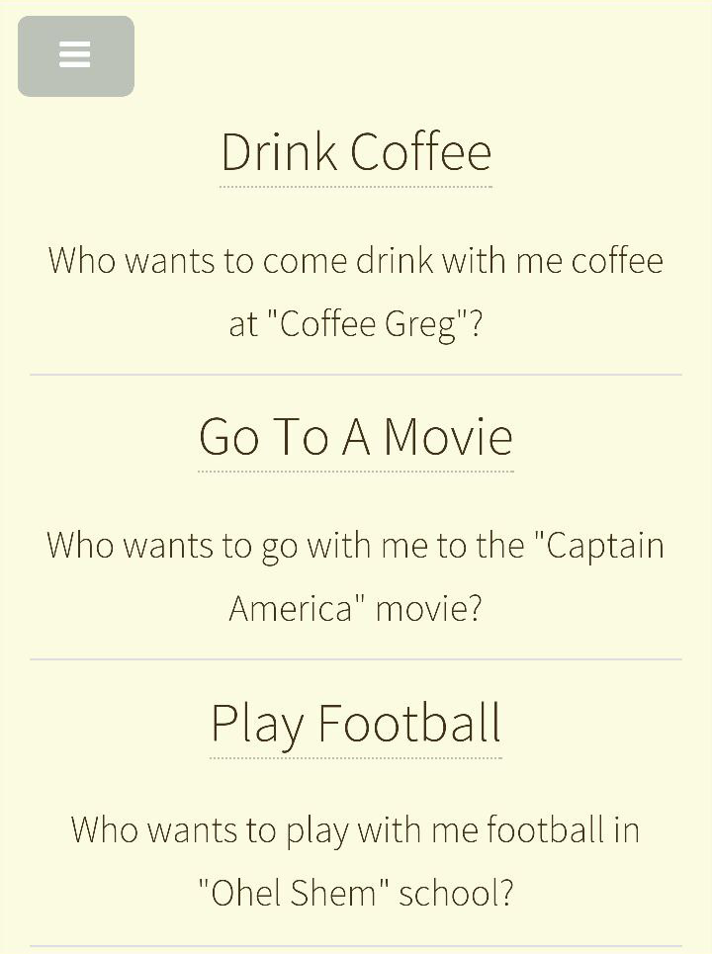
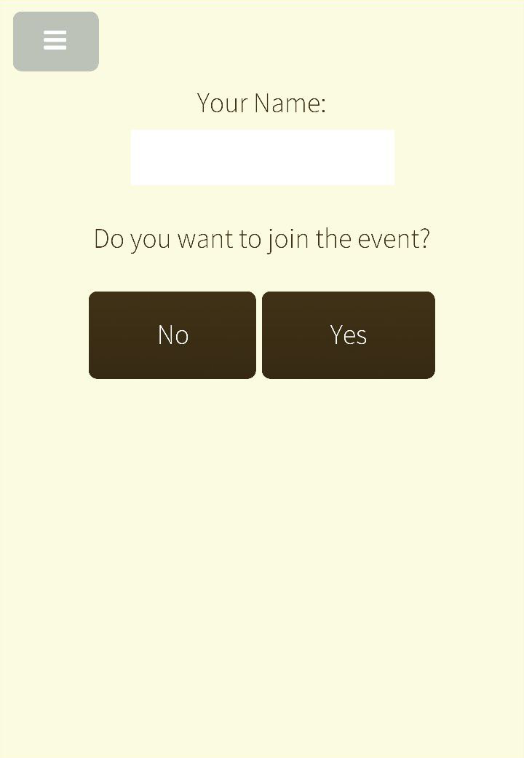
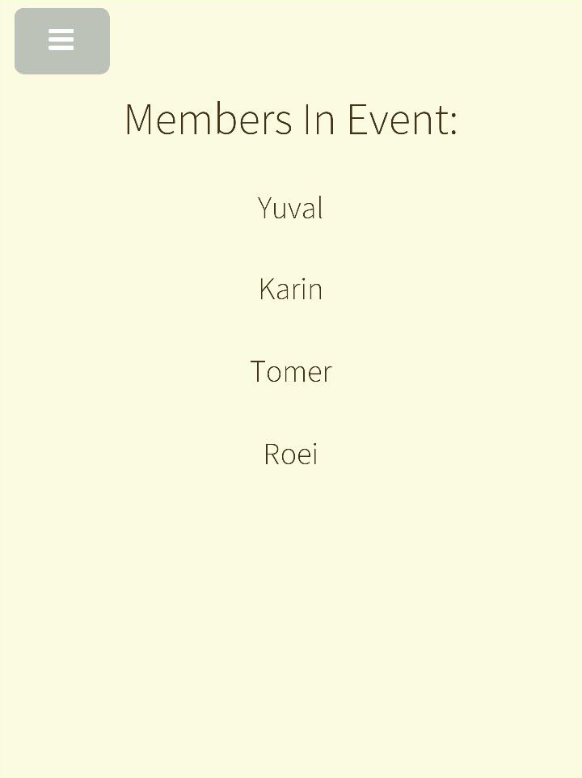
איך זה נראה ?

Slide 9



מודל עסקי
האפליקציה תהיה חינמית, אך תהיה גם אפשרות לחברות לשלם לנו סכום מסוים המתאים למספר משתנים:
זמן תצוגה על ה-feed
מספר קליקים במסגרת הזמן
טווח ההתראה

Slide 10
העבודה מאחורי הקלעים
באפליקציה שלנו השתמשנו ב:
טכנולוגיה חדישה של HTML5 ו-CSS3 לעיצוב
שימוש ב - Cloud platform as service
JAVASCRIPT לשפת שרת ולקוח
שימוש ב-Android Studio ליצירת האפליקציה

Slide 11
לאן מתקדמים מכאן ?
נוסיף צ'אטים למשתתפי האירוע
נאפשר בחירה של טווח גילאים שברצוננו לפגוש
יהיו תוויות כך שנוכל לסנן את סוגי האירועים שיעניינו אותנו

Slide 12


